Slide 1

T05
FORMACIÓN BÁSICA LEAN
Principio 5
Mejora Continúa
El apoyo de la Comisión Europea para la producción de esta publicación no constituye una aprobación del contenido, el cual refleja únicamente las opiniones de los autores, y la Comisión no se hace responsable del uso que pueda hacerse de la información contenida en la misma.

Slide 2

Objetivos
Los objetivos de este capítulo son:
Una vez que estabilizamos el proceso y creamos flujo, tenemos que trabajar en la mejora continua. Para ello, debemos usar diferentes herramientas que introducimos en este capítulo.

Slide 3
Principio 5
Mejora Continua
Herramientas:
PDCA
KPI
A3
Gestión visual de reuniones
Notes:
Taller con un equipo multidisciplinar en el que intervienen todas las personas (operadores, líderes de equipo, ingenieros, gerentes...)
Reunidos regularmente
Los resultados concretos en un corto período de tiempo, basado en una matriz de acciones con responsabilidades asignadas
Proceso de aprendizaje in situ

Slide 4
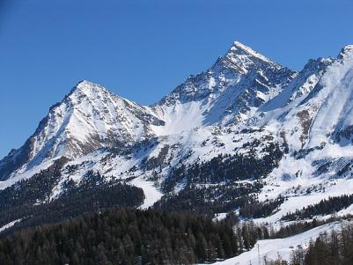
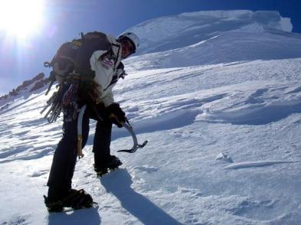
Principio 5

Slide 5
Principio 5
Colocamos el valor en el nivel más alto cuando se trata de implementaciones actuales y tomamos medidas.
Hay muchas cosas que no entendemos, así que preguntamos por qué no se tomó ninguna medida; ¿Alguna vez has intentado hacer algo?
De esta manera, somos conscientes de lo poco que conocemos y nos enfrentamos a errores, corrigiendolos, la segunda vez notarás otro error y algo más que no te gustó, de tal manera que puedes mejorar de nuevo.
Así que a través de la mejora constante, o a través de la mejora basada en la acción, cualquier persona puede elevar su nivel de conocimiento y práctica. "
Fujio Cho, Toyota President in 2002

Slide 6
Principio 5
Todos los días debemos reflexionar sobre cómo debemos
hacer las cosas mejor que el día anterior
Cada día un poco cada vez...
MEJORA CONTINUA

Slide 7
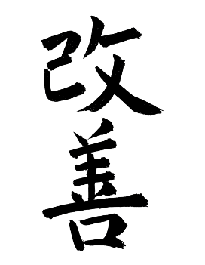
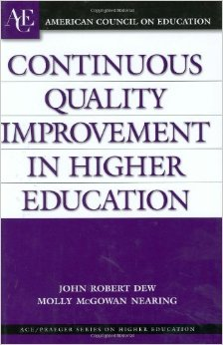
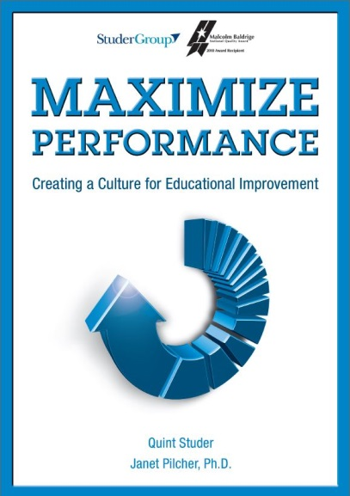
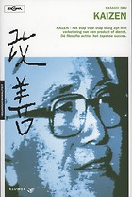
Kaizen:
Trabajar juntos para lograr una mejora continua.
Kai = cambio zen = de la mejor manera
Notes:
4500000 Kaizen implementado en Toyorta en Japon
6.3 Kaizen por año

Slide 8

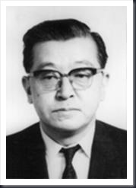

Despliegue de políticas se centra en crear cohesión y conexión
Hoshin Kanri
Consistencia de la mejora del enfoque de dirección
Profesor Kaoru Ishikawa:
"Cada persona es el experto en su propio trabajo, y nosotros
debemos utilizar el poder de pensamiento colectivo de todos los empleados para hacer de su organización la mejor en su ámbito. Este es el
principio fundamental de Hoshin Kanri”
Notes:
Despliegue de políticas: Dirección, enfoque, coherencia de la razón: esto refleja por qué es necesaria la perfección
.
Hosin (Japanees = propósito, política es un término de la filosofía de gestión. Se trata de una fase de planificación anual que ayuda a establecer objetivos (empresariales) con el objetivo de lograrlos realmente.
Los sistemas Hoshin existen en todas sus formas. De una forma sencilla, pueden consistir en formularios, instrucciones de trabajo y planes de acción. Ayuda a los empleados y gerentes a establecer metas y designar puntos de medición para comprobar si se han alcanzado o no estos objetivos.
Al igual que muchas herramientas de gestión Hoshin fue desarrollado en Japón, pero se basa en la tecnología estadounidense de Gestión por Objetivos y el círculo clásico de Plan, Hacer, Comprobar, Act (El círculo de demming, PDCA)

Slide 9

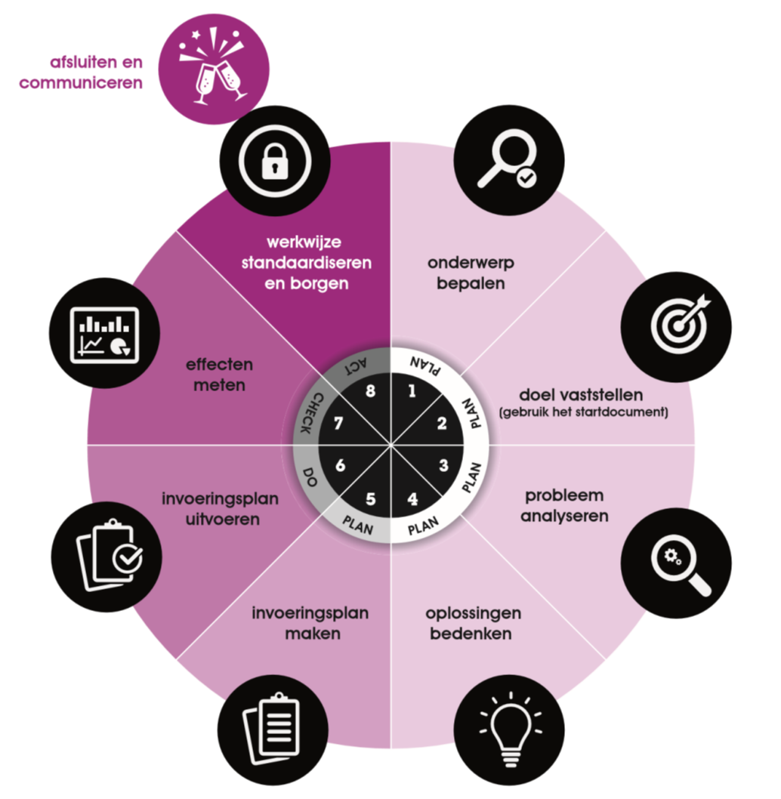
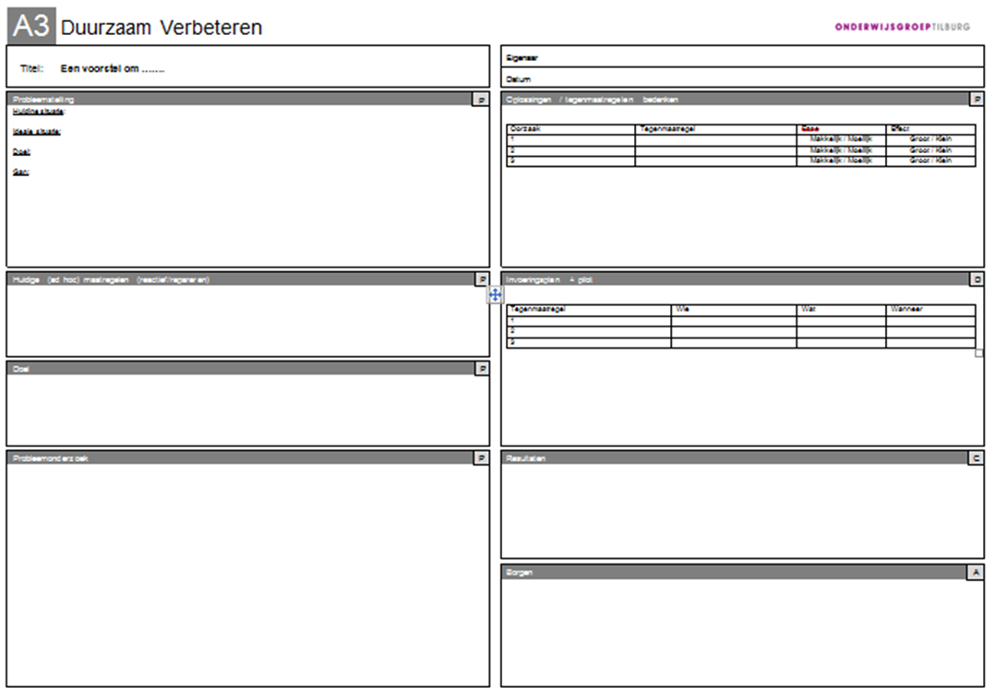



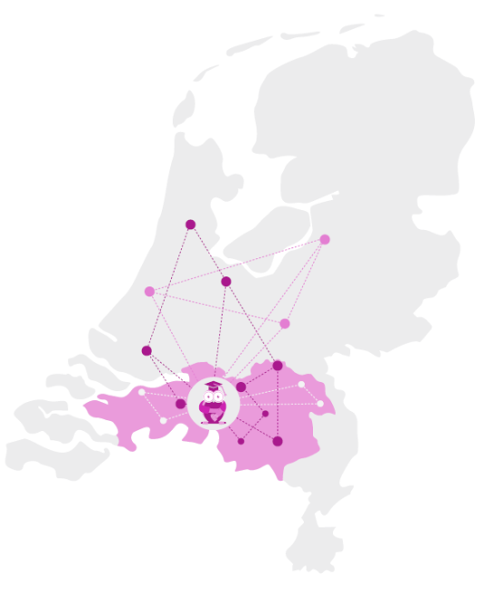

Ejemplo: Onderwijsgroep Tilburg
(Escuela Formación Profesional)
La mision
Ciclo PDCA & A3
¡Nuestra ambición colectiva es proporcionar la mejor educación de los Países Bajos!
5 objetivos estratégicos
Visible & proven quality – Education & train for a career – Employee 3.0 – Position in the region – Continuous improvement
Notes:
Para mejorar continuamente la empresa tiene que crear una misión. La mision es el punto en el horizonte. Si no tienes una misión estás fuera de control.
La misión de una empresa da una respuesta a la pregunta: ¿Qué quiere lograr la empresa (dentro de 4 de 5 años)?
Para concretar la misión que tiene según los objetivos o metas. Estos objetivos son diferentes aspectos del curso principal de la empresa. Los objetivos de la empresa dan una respuesta a la pregunta; ¿Cómo puede la empresa lograr su misión?
PDCA (plan do check act) A3 : estas herramientas ayudan a dar pasos concretos para mejorar la situación de trabajo.
En pasos más pequeños describirá cómo se puede lograr los objetivos. Esta es la traducción de un objetivo o una parte de un objetivo. Es una herramienta y NO una meta.
En todas partes esta herramienta puede ser de gran ayuda. Da una directriz, una dirección en la forma en que todo el mundo puede trabajar. Es visual y transparante.

Slide 10
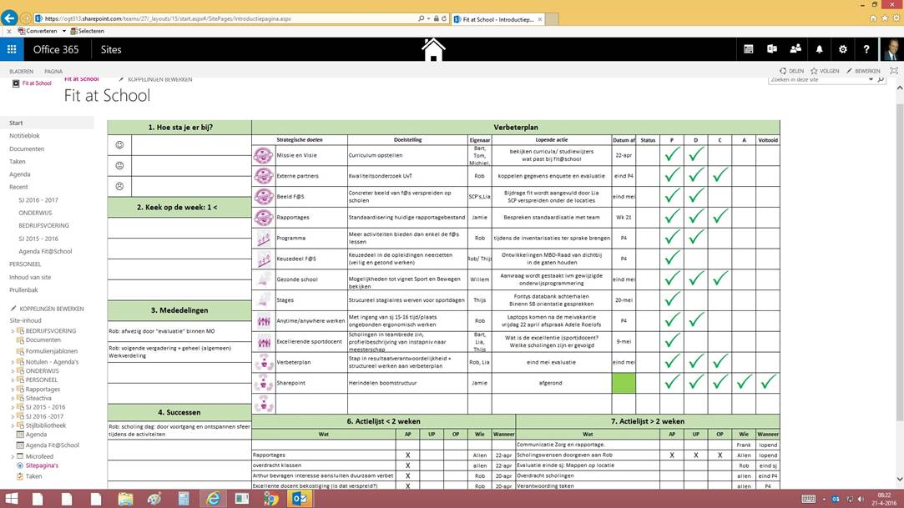
Gestión de la mejora:
Por qué y cómo:
medir el proceso y/o el rendimiento de la actividad
puede ser influenciado
Hasta la fecha
propósito en relación con la situación real
Propiedad
Usa:
Indicador clave de rendimiento
(Key Performance Indicator)
cuantitativo, número, norma/objetivo y SMART,
KPI
Notes:
Gestión de la mejora: se trata de crear información y dirigirse a la mejora entregada.
La gestión de la mejora ayuda a supervisar el proceso y la actividad. Tienes que comprobar el sistema y mantenerlo actualizado. Así que se puede dirigir en el momento adecuado si el objetivo no se puede alcanzar. Desarrollar el conocimiento; esto es posible si el propio equipo hace el seguimiento del KPI
Con respecto a los objetivos operativos, la organización busca el KPI, con el que se evalúa la mejora y, si es necesario, se ajusta a tiempo.
El propósito de un Indicador Clave de Desempeño es hacer que los objetivos sean medibles; por lo tanto, un KPI es cuantitativo, se expresa en un número y está vinculado a una norma o objetivo. El enfoque se centra en la mejora.
El principio SMART (específico, medible, aceptable, realista y con plazos limitados, Specific, Measurable, Acceptable, Realistic and Time-bound) es una herramienta útil para elaborar KPI.
Algunos ejemplos de KPI de resultados son el volumen de negocios, el beneficio, el número de productos, el intervalo de tiempo y el tiempo de producción.

Slide 11
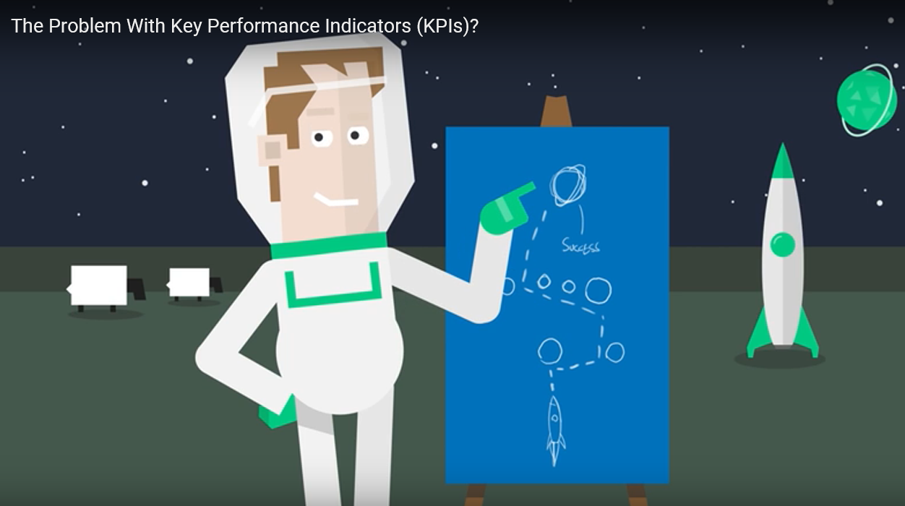
PROBLEMAS CON los indicadores de mejora KPI?
https://www.youtube.com/watch?v=9Co8slUvYj0​

Slide 12
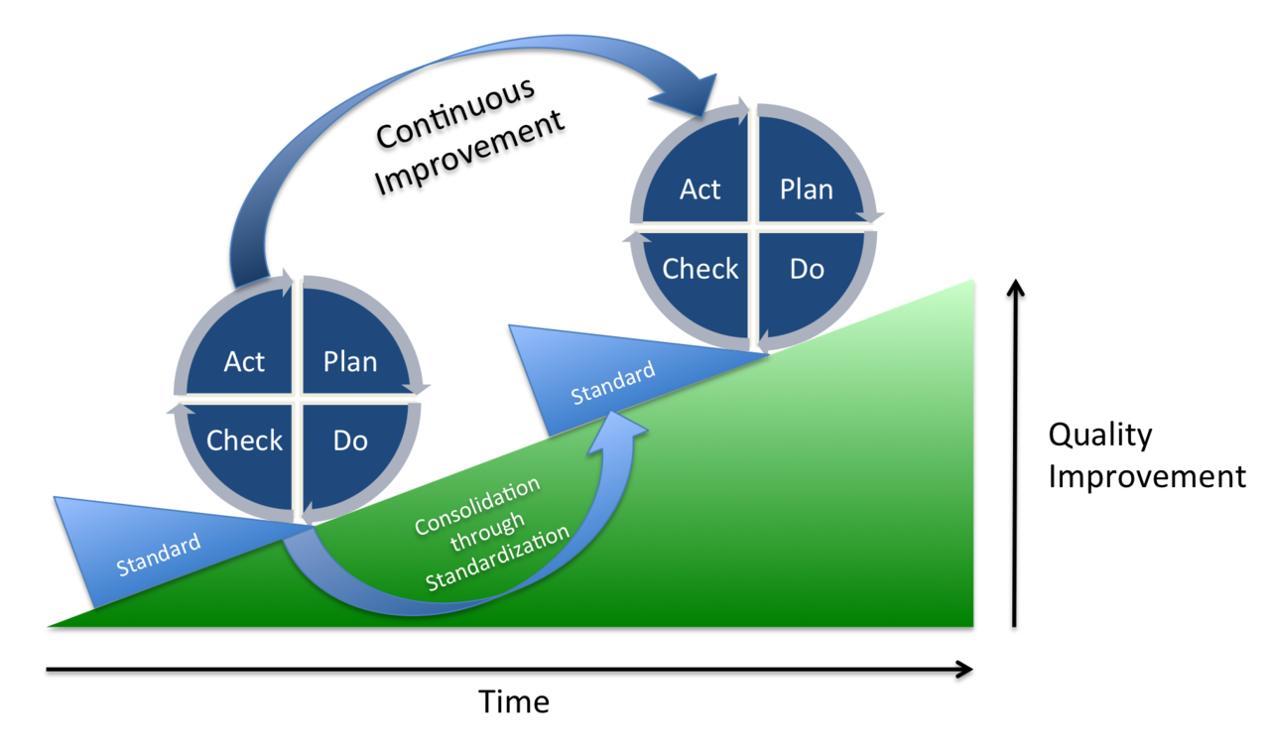
HERRAMIENTA: PDCA círculo de mejora por Deming
MEJORA CONTINUA
Mejora de calidad
Notes:
El círculo de calidad Deming es una herramienta creativa para lograr la calidad en una organización.
El círculo describe 4 actividades que se aplican a todas las mejoras en una organización. El carácter cíclico garantiza que la mejora de la calidad esté constantemente bajo control.
Las 4 actividades son:
Plan : ver el trabajo actual y diseñar un plan para mejora de este trabajo. Establezca objetivos para esta mejora.
Do: mejorar la mejora planificada en una prueba controlada.
Check: medir el resultado de la mejora y compararlo con la situación original y compararlo con los objetivos establecidos.
Act: ajustar en función de los resultados encontrados en el CHECK
Estandarización: Después de la evaluación, estandarizacion de las mejoras exitosas que se puedan hacer
El núcleo de esta visión es que cada empleado en un proceso (de producción) es capaz de evaluar y mejorar su propio método de trabajo.

Slide 13
Herramienta : A3 para implantar el PDCA
Definición del problema: determinar el tema y medidas actuales (ad hoc) (reactiva/reparación)
Determinar el propósito/objetivo/meta
Analizar problemas
Diseñar soluciones / contramedidas y hacer plan de implementación
Implementar el plan
Medir efectos
Estandarizar el método de trabajo y asegurarlo.
Cierre el círculo y comunique los resultados
Notes:
Las siguientes diapositivas mostrarán cada paso con una explicación.

Slide 15
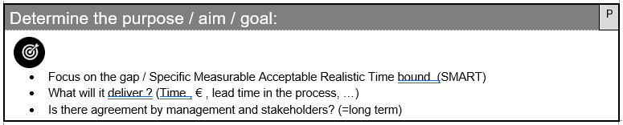
A3 PASO 2 :
Definir el propósito/objetivo/meta

Slide 16
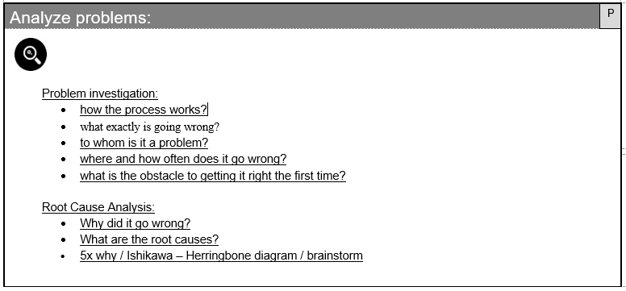
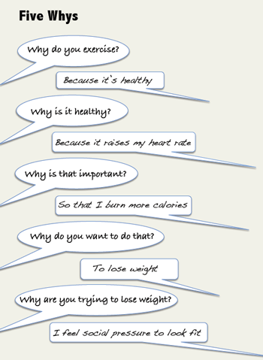
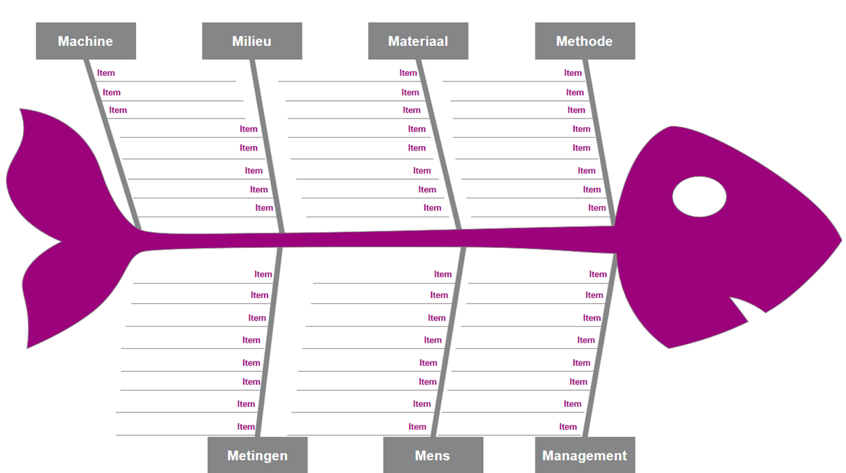
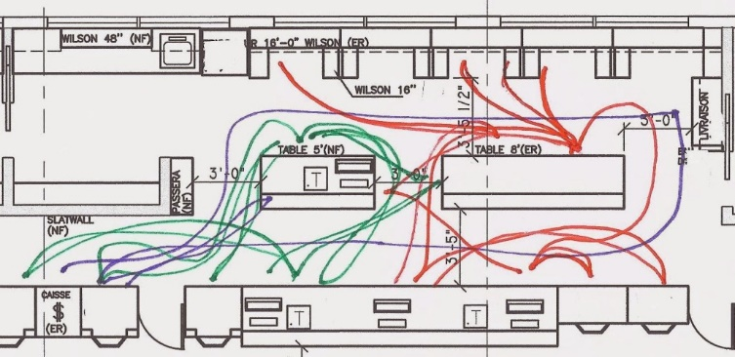
A3 PASO 3 :
Analizar problemas

Slide 17
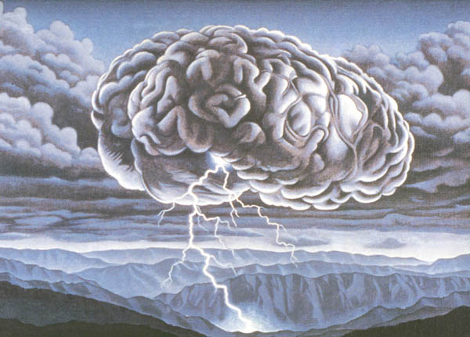
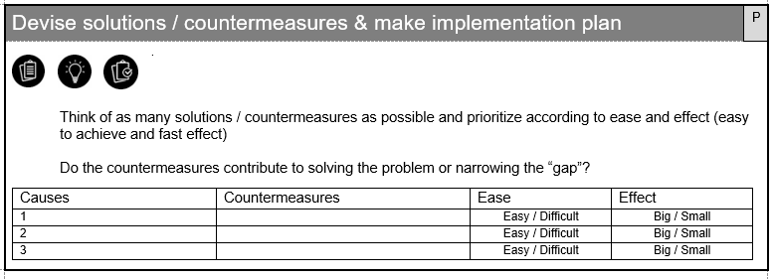
A3 PASO 4 :
Diseñar soluciones- medidas plan de implantación para resolver problemas

Slide 18
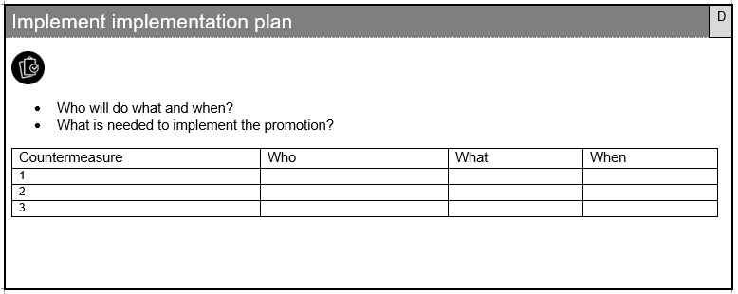
A3 PASO 5 :
PLAN DE IMPLANTACIÓN

Slide 19
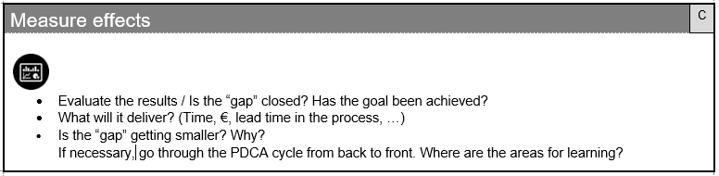
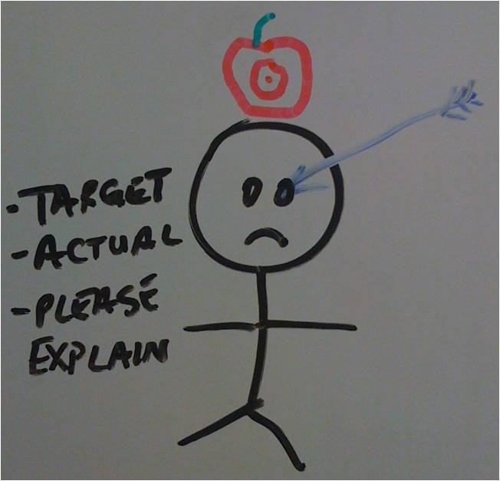
A3 PASO 6 :

Slide 20
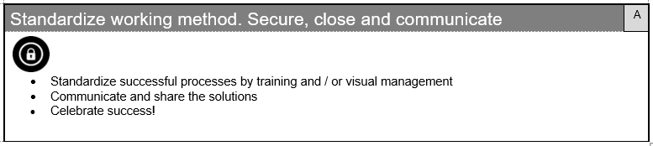
A3 PASO 7 :
ESTANDARIZAR EL MÉTODO DE TRABAJO: cerrar y comunicar

Slide 21
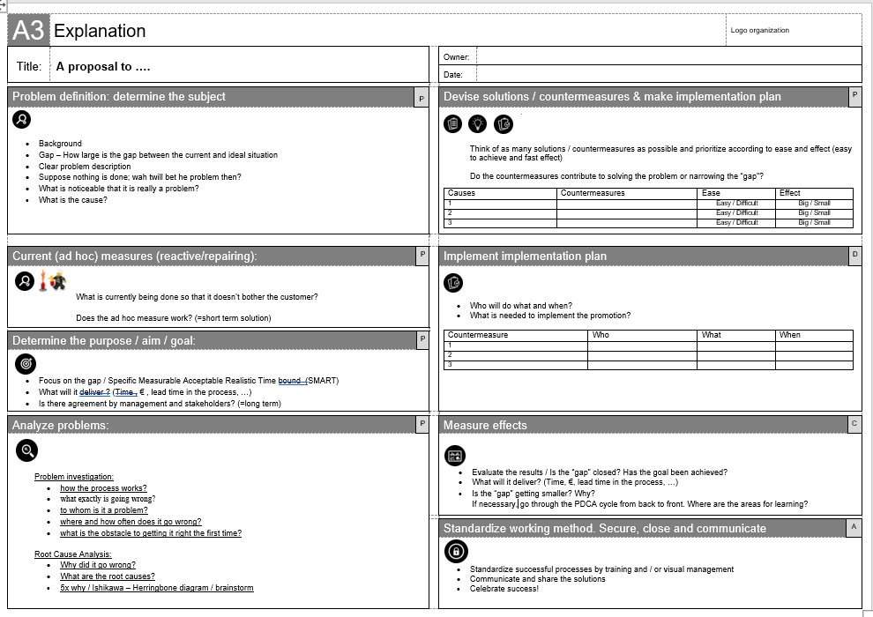

Slide 22
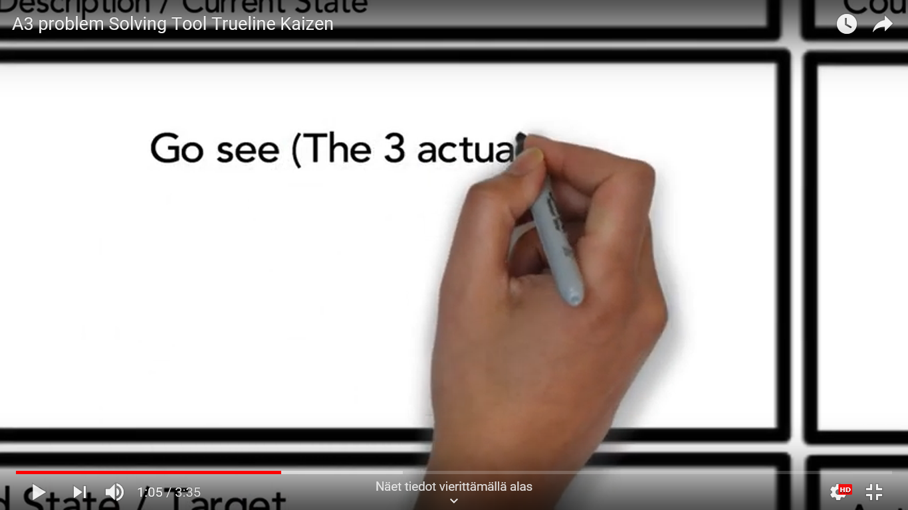
A3: Herramientas resolución de problemas
https://www.youtube.com/watch?v=fqVNs2DbGVU​

Slide 23
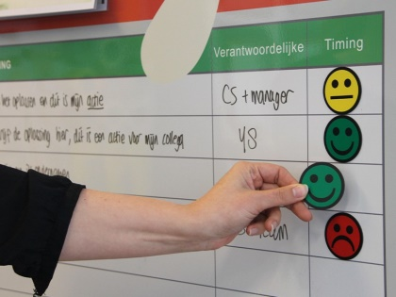
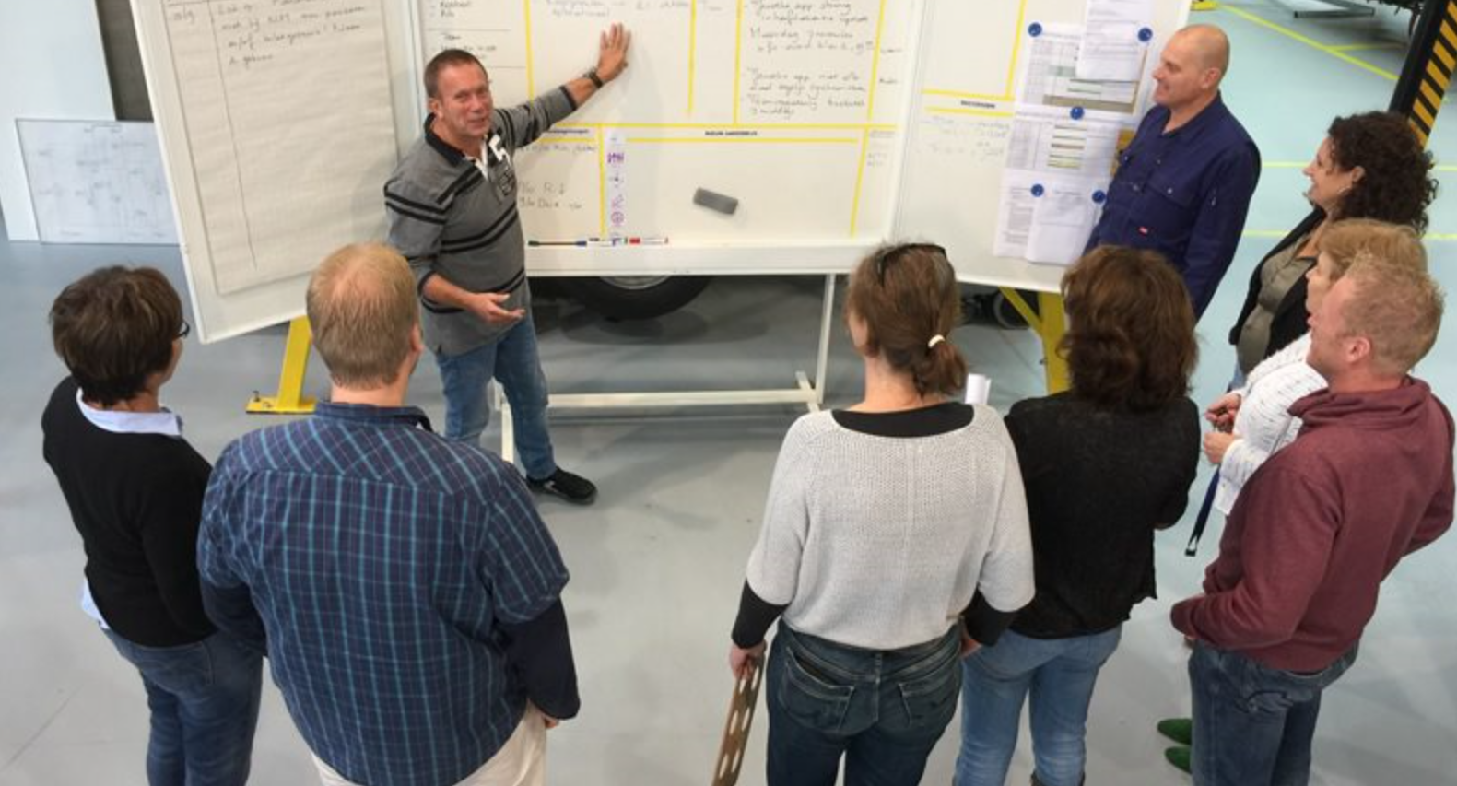
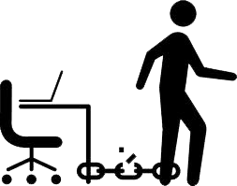
Gestión de las reuniones:
Mejora de las sesiones de panel- gestión
Evaluaciones de inicio/día de día
Paseo Gemba
Notes:
Gestión de las reuniones Mejorar es un proceso que debe gestionarse
Es la manera para todos los trabajadores, todos pueden participar en la mejora continua
Estas son algunas de las herramientas que pueden utilizar.

Slide 24
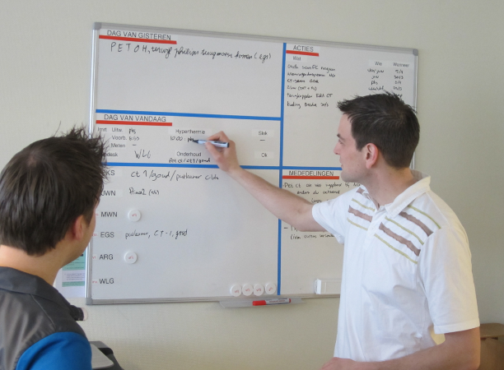


Inicio del día: un buen comienzo del día es la mitad de la batalla
Gestión operacional
Tópico y con visión de futuro:
planificación de la oferta y la demanda.
Histórico:
mirando hacia atrás en los resultados obtenidos.

Slide 25
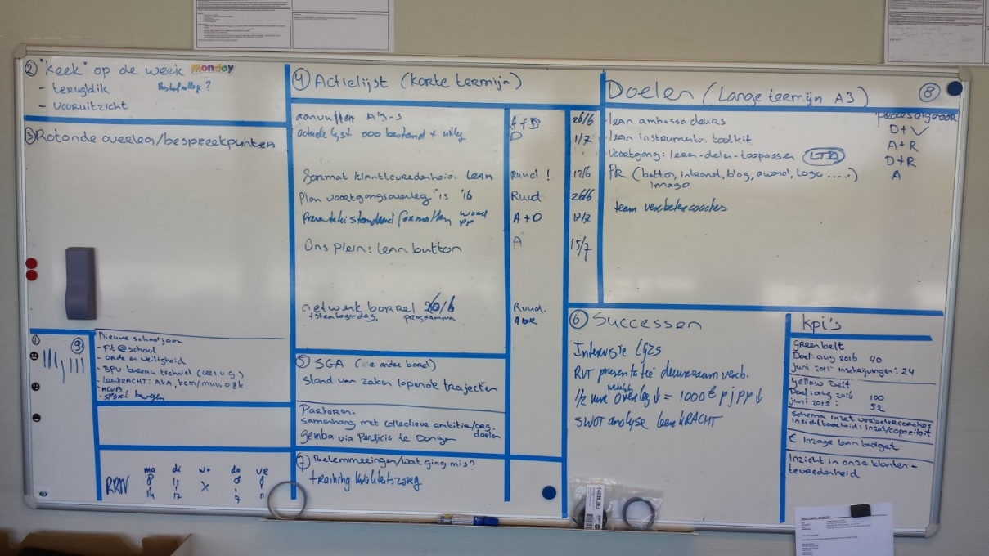
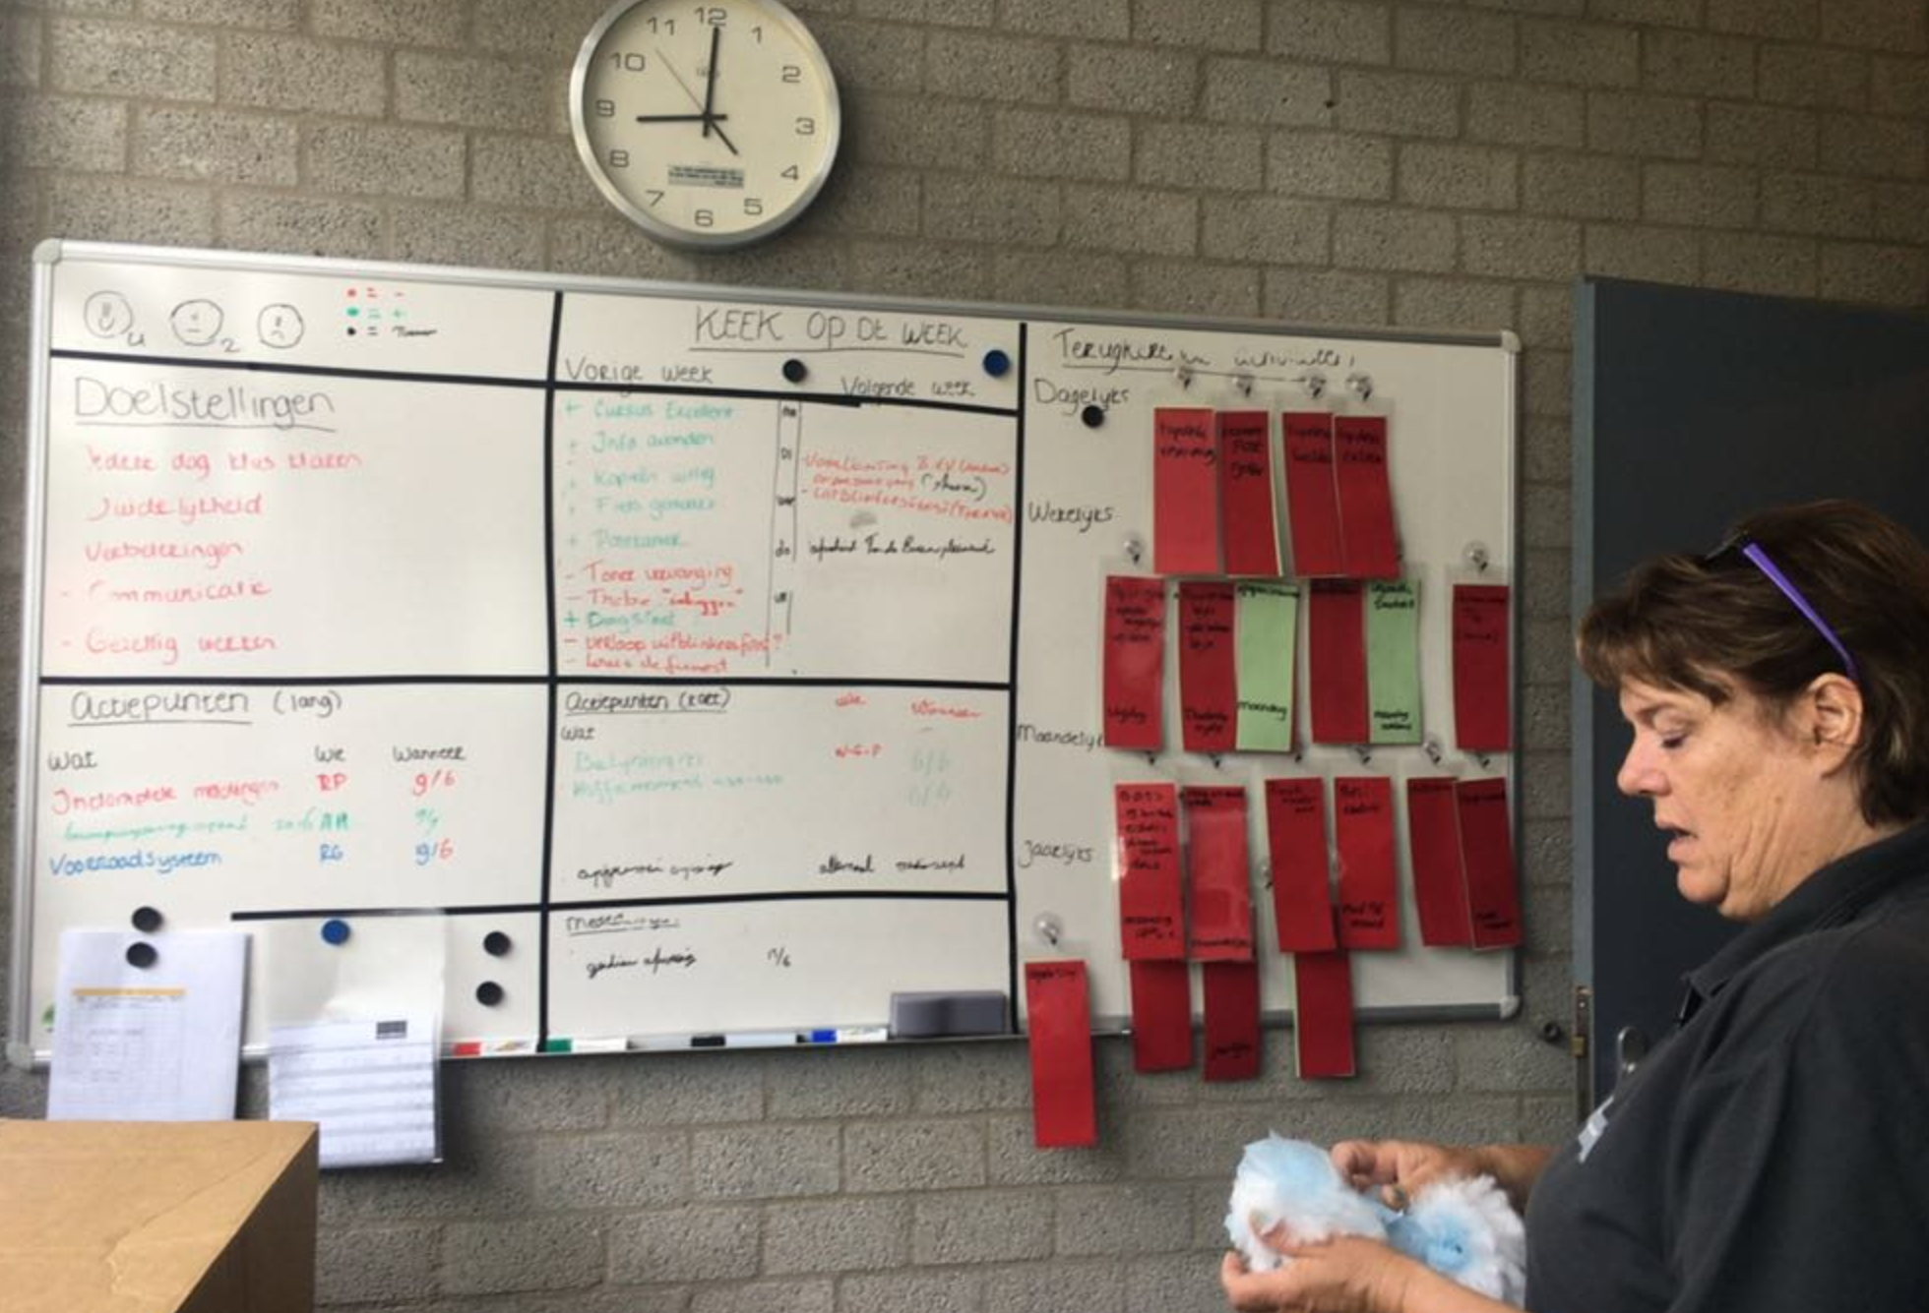
Paseo Gemba
Gemba - "el lugar real" - donde se crea el valor
3 puntos de partida importantes para paseos gemaba:
Ir a ver
Pregunta por que?
Mostrar respeto
Notes:
Gemba walk: el poder de la 3 Gen
Observar la realidad es la única manera de resolver problemas. Sólo puedes saber cómo van las cosas yendo al lugar donde se producen productos o servicios.
Ir a ver: Se trata de comprender el flujo de valor y los cuellos de botella actuales que experimentan los equipos al fluir el valor.
Pregunte por qué: Alentar a los empleados haciendo preguntas para resolver los cuellos de botella (aumentar la capacidad de resolución de problemas)
Mostrar respeto: Mostrar el comportamiento correcto, donde el respeto por los empleados es muy importante.
El profesor puede ver información adicional sobre Dashboard en Thinglink

Slide 26
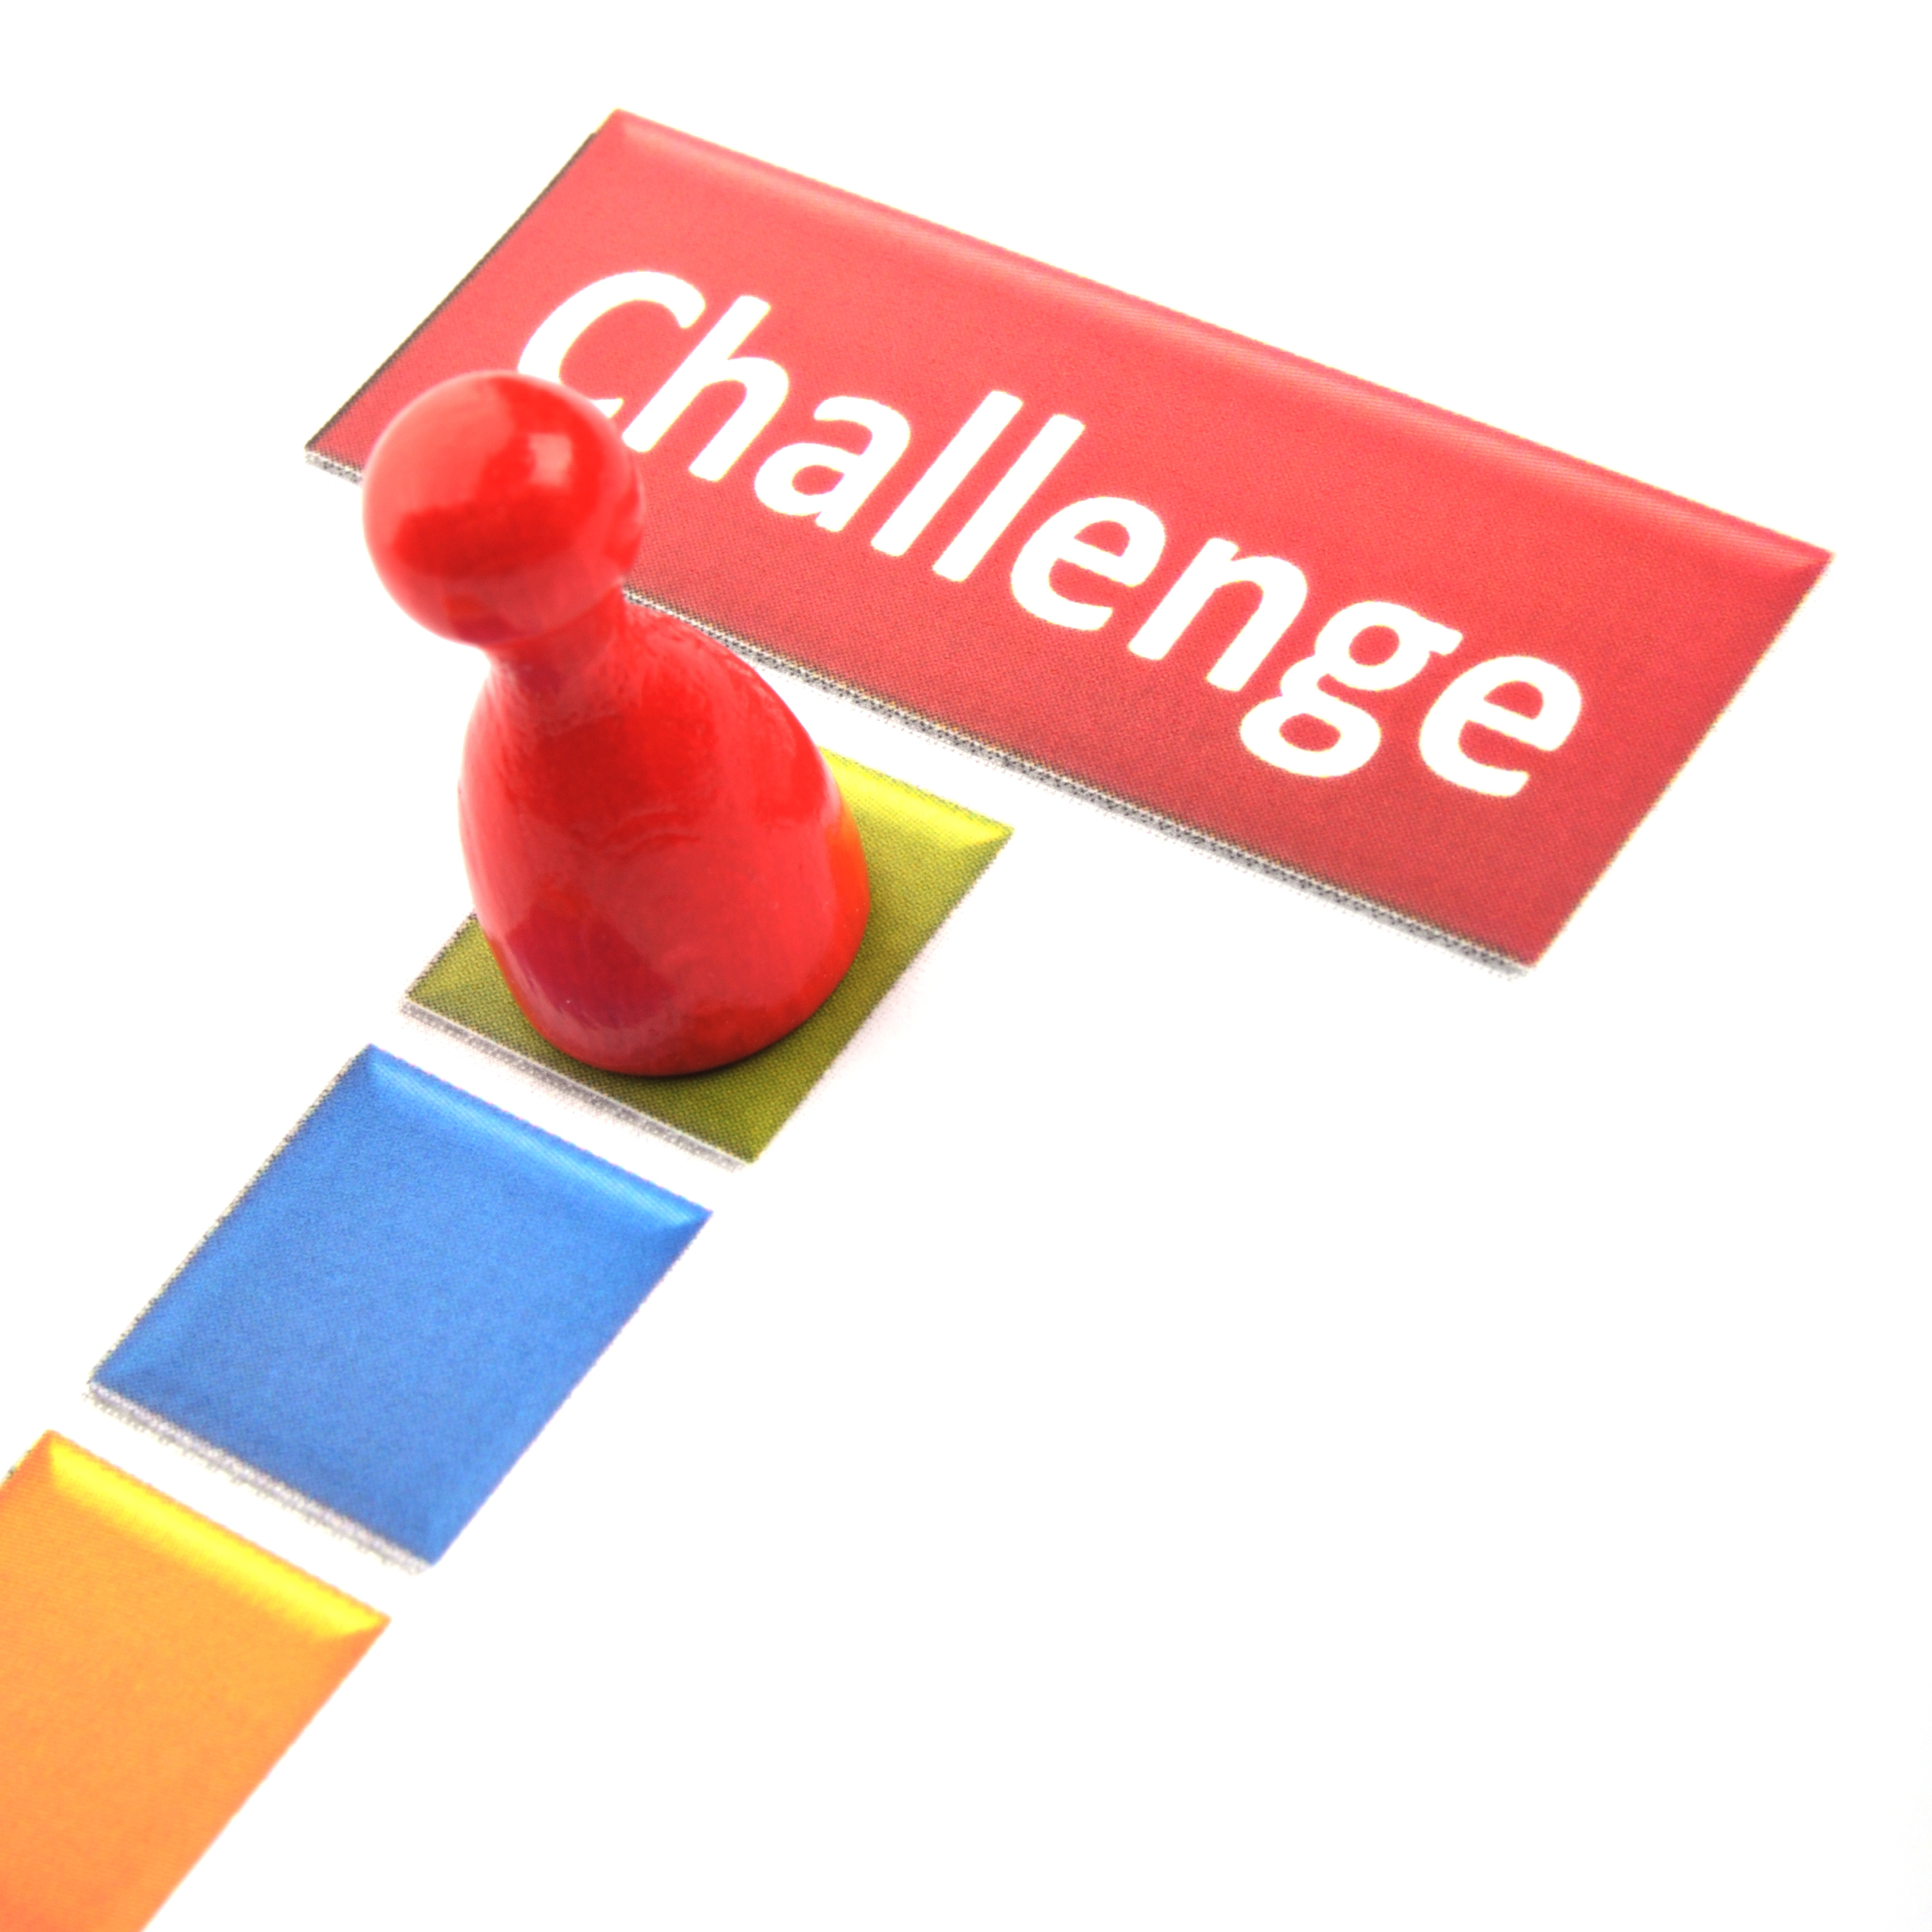
Ejercicio
T00B-Ga Pen Game

Slide 27
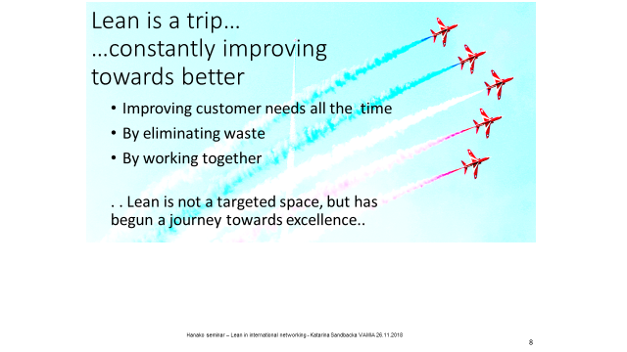
Lean es un viaje…
Mejorando permanentemente hacia:
Siempre, mejorar las necesidades del cliente
Eliminando despilfarro
Trabajando juntos
…Lean no es un espacio dirigido, pero ha comenzado el viaje hacia la excelencia

Slide 28
LEAN FOR WORK AND LEAN FOR LIFE
Formación de formadores en habilidades Lean en FP

